Slide 1
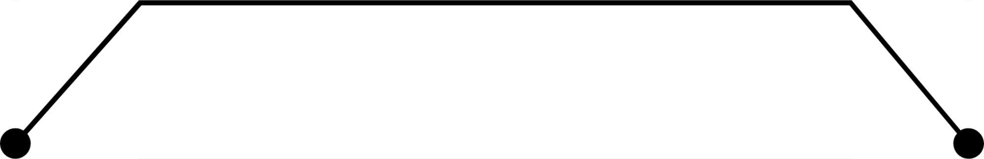
Formulários no Flutter
Apresentado por: Eliane Dantas e Natalia Costa

Slide 2
AGENDA
Introdução
Inserção do widget Form
Adição de campos de entrada
Criação de botão de envio
Validação dos campos de entrada
Salvamento dos campos de entrada
Resultado final

Slide 3
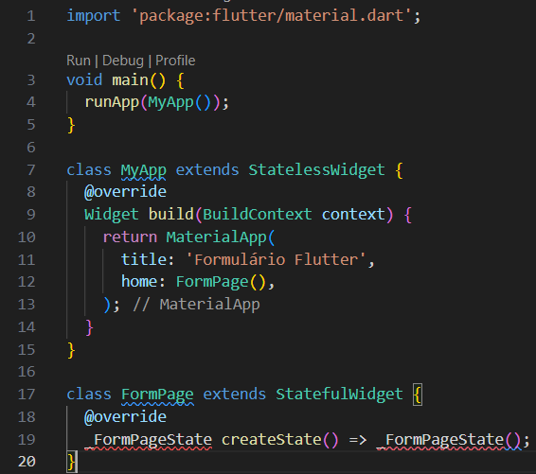
Introdução
Neste módulo, veremos como criar formulários eficientes e funcionais para aplicativos. Adicionando campos de entrada, botões de envio e outros elementos essenciais para criar forms completos e atraentes.
Estrutura básica para iniciar o projeto:

Slide 4
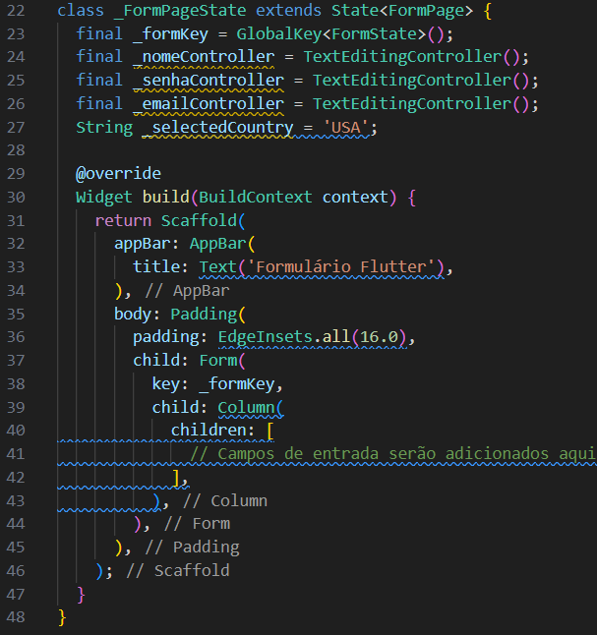
Inserção do widget Form
Agora adicione a classe com o widget “Form” em seu build method. Isso irá criar um formulário para o usuário preencher.

Slide 5
Adição dos campos de entrada
Dentro do widget Form, adicione os campos de entrada que você deseja que o usuário preencha.
Por exemplo, você pode adicionar um “TextFormField” para uma caixa de texto ou um “DropdownButtonFormField” para uma lista suspensa.

Slide 6
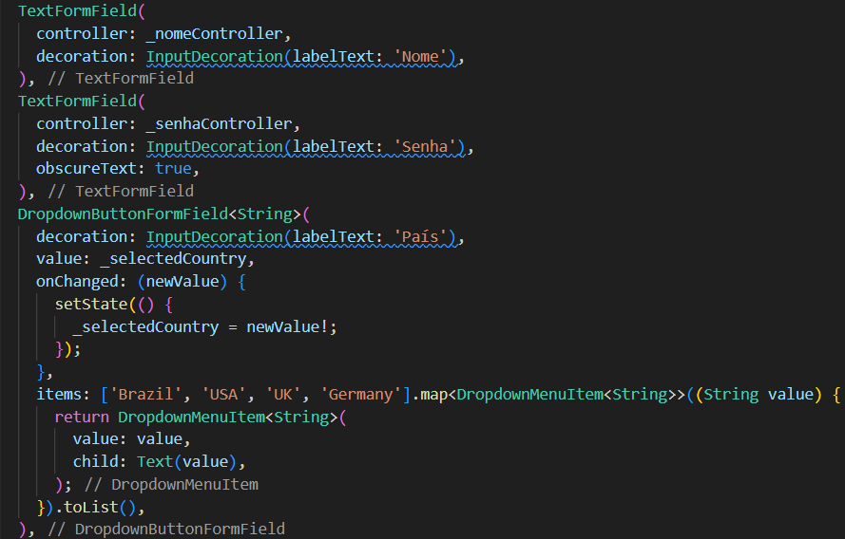
Adição dos campos de entrada

Slide 7
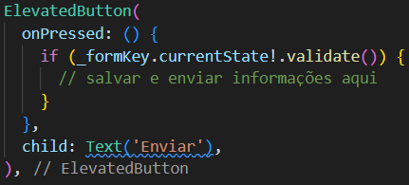
Criação de botão de envio
Adicione um botão de envio no final do formulário. Você pode usar um “ElevatedButton” para isso.
Em seguida, adicione uma função para o evento onPressed do botão de envio. Essa função deve validar os campos de entrada e, se tudo estiver correto, enviar as informações do formulário para o servidor ou realizar qualquer outra ação desejada.

Slide 8
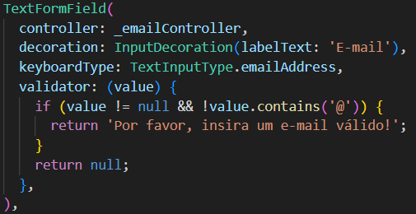
Validação dos campos de entrada
Para validar os campos de entrada, use o método “validate()” no “TextFormField”. Isso irá verificar se o usuário preencheu corretamente os campos e exibirá erros se necessário.
Também é possível utilizar o método “autovalidate” do widget “Form” para validar os campos automaticamente enquanto o usuário preenche o formulário.

Slide 9
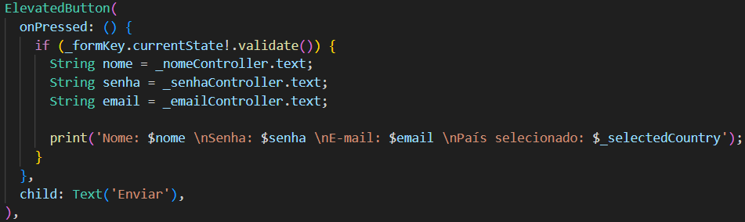
Salvamento dos campos de entrada
Quando o usuário clicar no botão de envio, os dados digitados são salvos nas seguintes variáveis.
Em seguida, você poderá visualizá-los no Console de depuração.

Slide 10
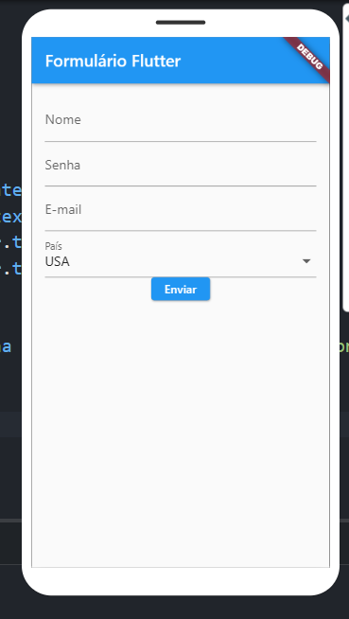
Resultado final
Acesse o código completo em form.dart

Slide 11
Referências
Flutter: como criar um formulário. Disponível em: <https://www.alura.com.br/artigos/criando-formulario-com-flutter>. Acesso em: 8 mar. 2024.
Building user interfaces with Flutter. Disponível em: <https://docs.flutter.dev/ui>. Acesso em: 8 mar. 2024.

